Slide 1
MÓDULO DE COMPRAS
Felipe Peixoto de Oliveira
Gabryel Einstein de Carvalho Amaro
Amon Pena de Souza Lima
João Victor de Souza
Matheus A.L.C. Materna

Slide 2
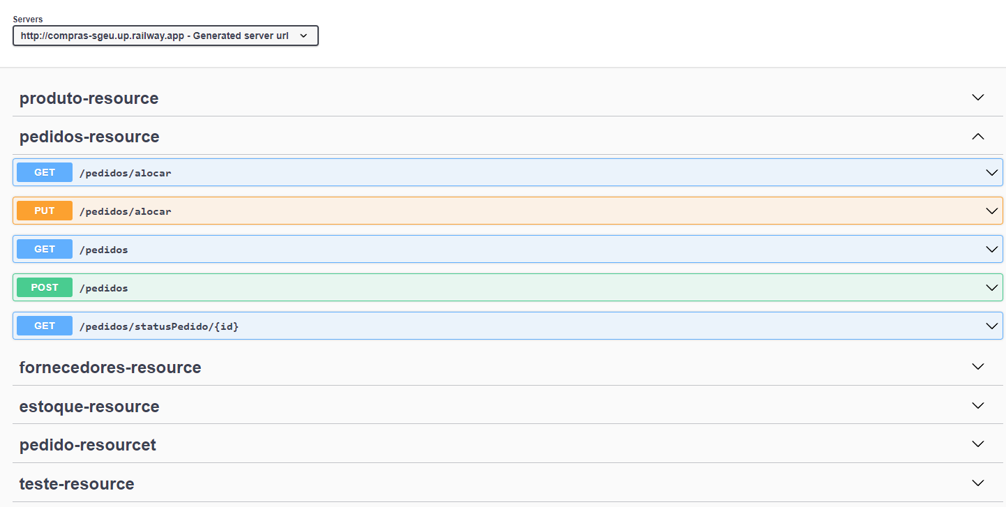
Documentação Swagger
Junto com o desenvolvimento do código foi criada a documentação Swagger especificando as funcionalidades das APIs.

Slide 3
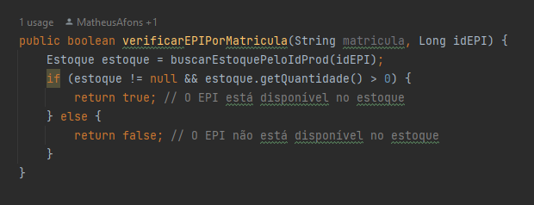
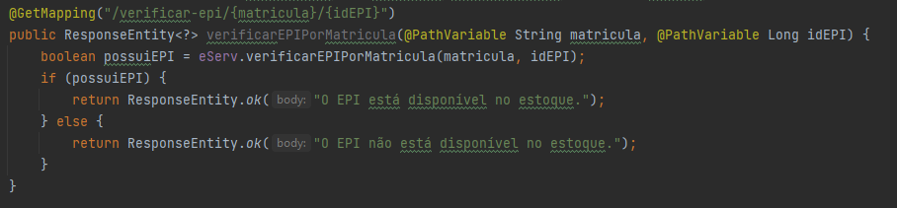
Serviços
verificarEPIPorMatricula
Responsável por verificar disponibilidade
De EPI no estoque.

Slide 4
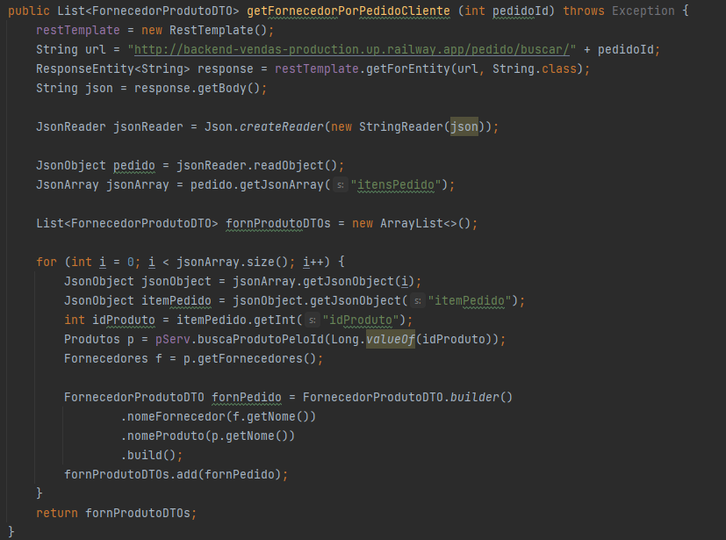
Serviços
getFornecedorPorPedidoCliente
Serviço que retorna os fornecedores dos produtos que um determinado pedido de um cliente requer.

Slide 5
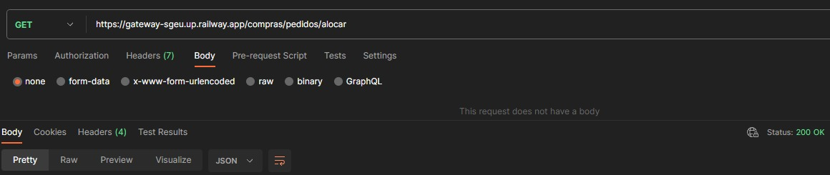
Serviços

Slide 6
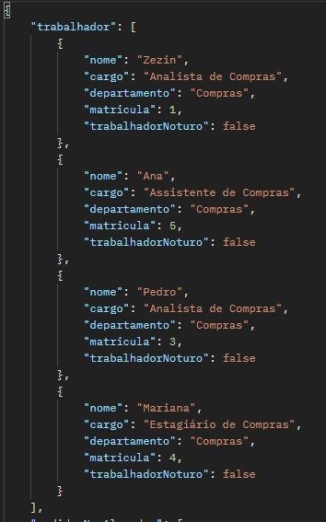
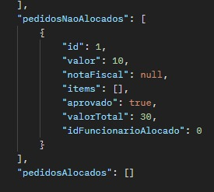
Serviço

Slide 7
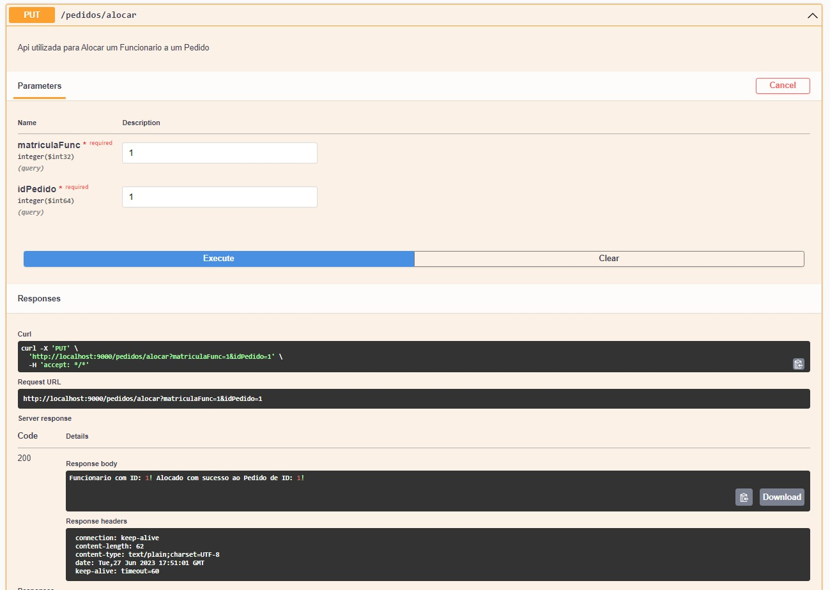
Alocar

Slide 8
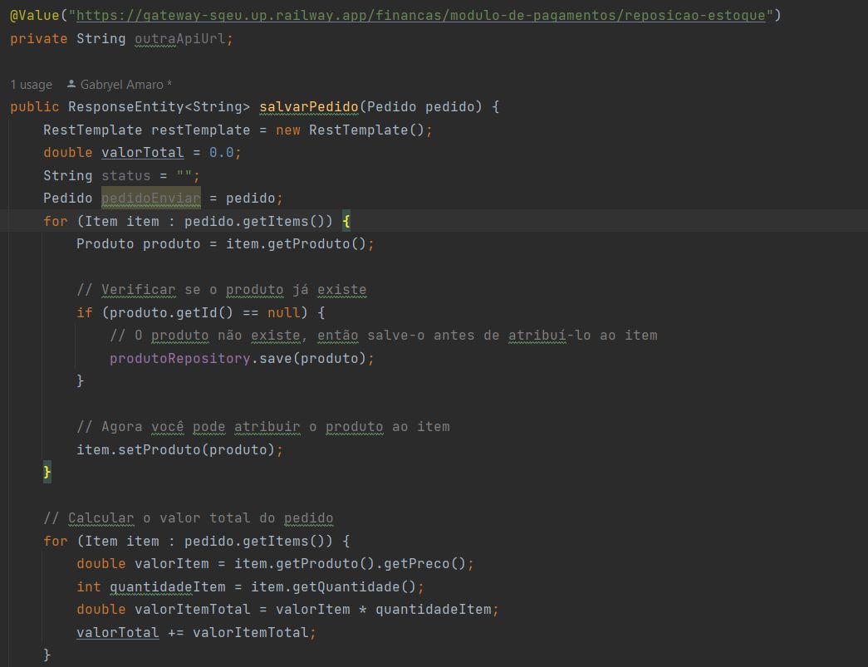
Serviço

Slide 9
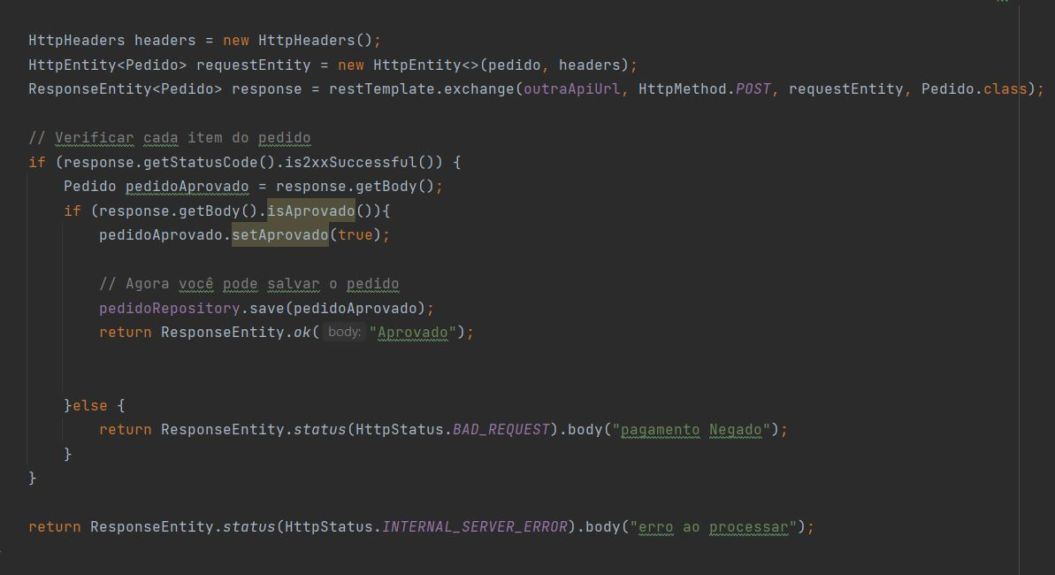
Serviço

Slide 10
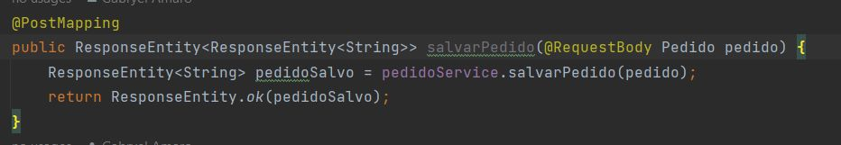
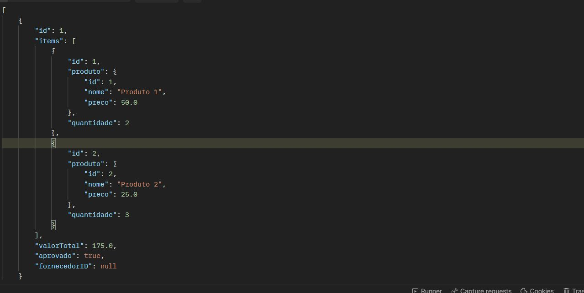
Serviço

